Slide 1
mKj‡K ï‡f”Qv

Slide 2
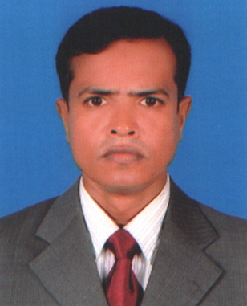
মোঃ আব্দুস সোবহান সহকারী শিক্ষক চকএনায়েত উচ্চ বিদ্যালয়,নওগাঁ। মোবাইল নং-০১৭১০৪৩৮১৫৯ তারিখ -02/04/2019ইং
শিক্ষক পরিচিতি

Slide 3
পাঠ পরিচিতি
শ্রেণি : ৭ম
বিষয় : তথ্য ও যোগাযোগ প্রযুক্তি
অধ্যায় : তৃতীয়
পাঠ : 19
সময় : 50 মিনিট
তারিখ : 22/06/2019

Slide 4
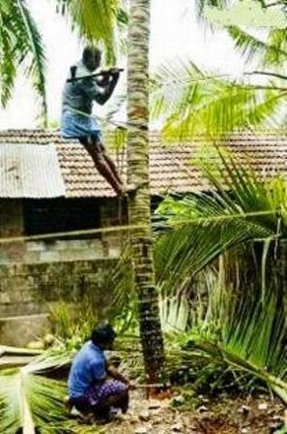
ছবি দুটি দেখে চিন্তা করে বল
অসচেতনভাবে গাছ কাটছে।
চোখের আড়ালে একা বসে কম্পিউটার ব্যবহার করছে।
এভাবে গাছ কাটা ও একা একা বসে কম্পিউটার ব্যবহার করা কি ঠিক?
এ ব্যাপারে আমাদের সচেতন হতে হবে।

Slide 5
আজকের পাঠের বিষয়
সচেতন ব্যবহার

Slide 6
শিখনফল
এই পাঠ শেষে শিক্ষার্থীরা…
১। সচেতন ব্যবহার ব্যাখ্যা করতে পারবে;
2। সচেতন ব্যবহারের ক্ষেত্র উল্লেখ করতে পারবে;
3। সচেতনভাবে ইন্টারনেট ব্যবহারের নিয়মগুলো বর্ণনা করতে পারবে।

Slide 7
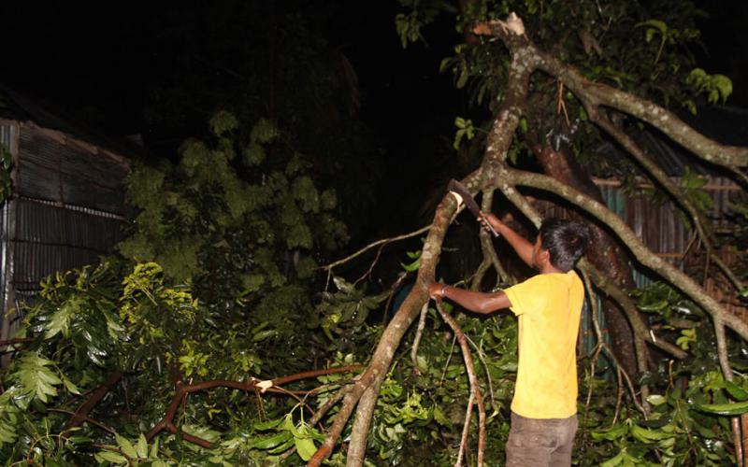
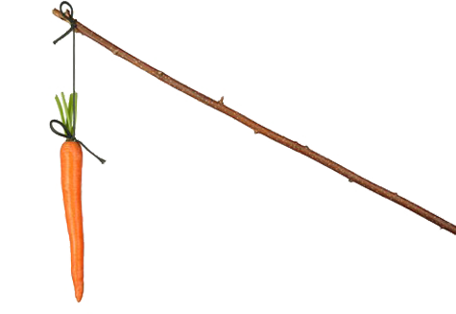
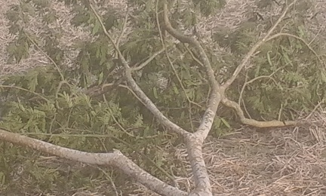
সচেতন ব্যবহার
কিন্তু ‍ধারালো দা দিয়ে কয়েক কোপে ডালটা কাটতে পারবে।
সারাদিন চেষ্টা করেও এই কাঠি দিয়ে গাছের ডাল কাটতে পারবে না।

Slide 8
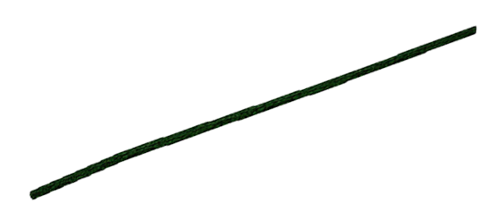
সচেতন ব্যবহার
এগুলোর মধ্যে কোনটির ক্ষমতা অনেক বেশি?
সচেতন ভাবে ব্যবহার করলে, ক্ষেত্র অনুযায়ী সব গুলোই শক্তিশালী।
তাই এগুলো সচেতনভাবে ব্যবহার না করলে বড় সর্বনাশ হয়ে যেতে পারে।

Slide 9
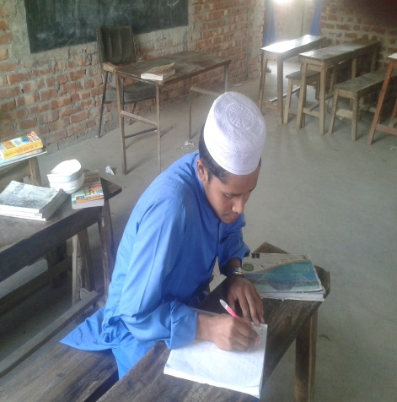
একক কাজ
সচেতন ব্যবহার বলতে কী বোঝায়?

Slide 10
ইন্টারনেট
আমরা যখন কম্পিউটার বা ইন্টারনেট ব্যবহার করব তখন সচেতনভাবে ব্যবহার করব।

Slide 11
ইন্টারনেট
কম্পিউটারের মূল ব্যবহার হয়ে দাঁড়িয়েছে ইন্টারনেট।

Slide 12
ইন্টারনেটের কল্যাণে সারা পৃথিবী হাতের মুঠোয়।

Slide 13
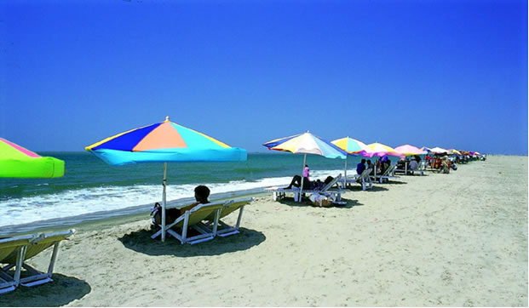
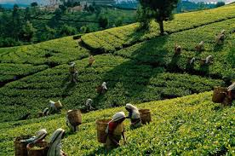
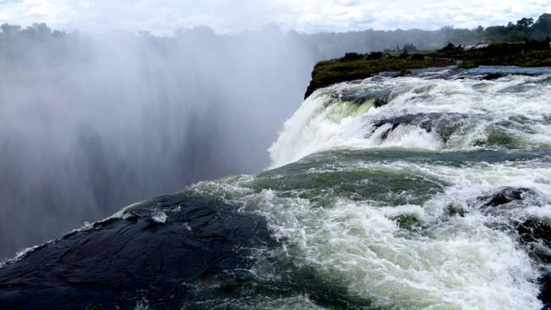
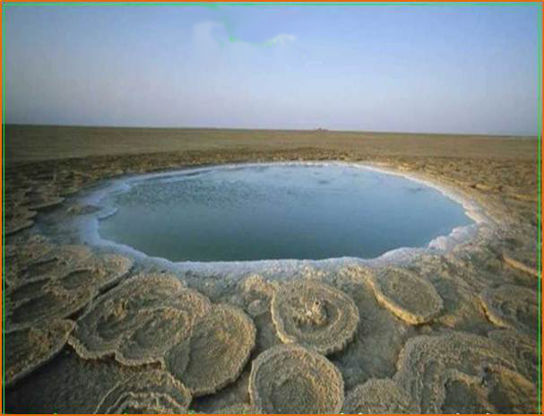
পৃথিবীতে যেমন সুন্দর জায়গা রয়েছে তেমনি বিপজ্জনক জায়গাও রয়েছে।

Slide 14
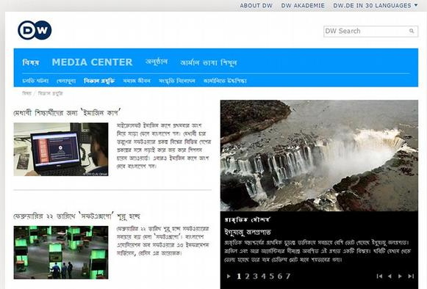

Slide 15
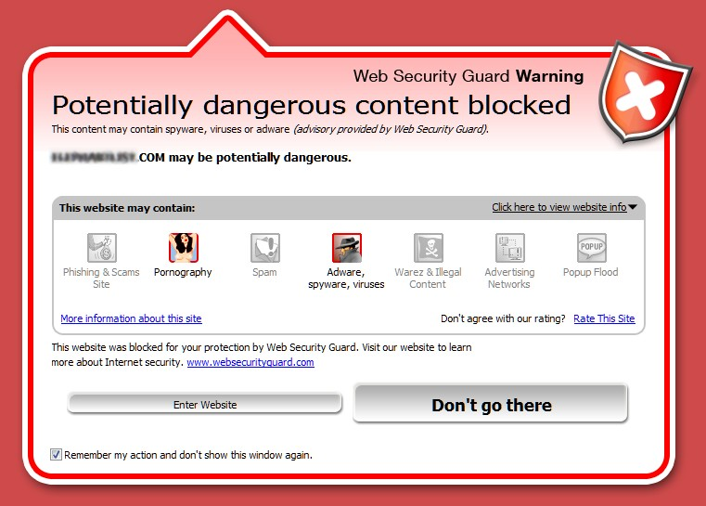
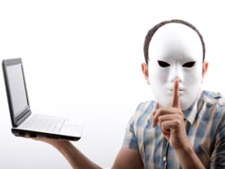
কোনভাবেই এই ওয়েব সাইটগুলো দেখা উচিত নয়।

Slide 16
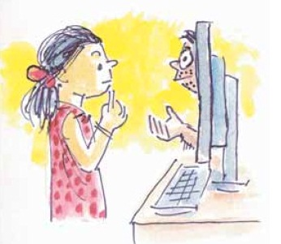
অপরিচিত মানুষ
ইন্টারনেটে অপরিচিত মানুষের সাথে যোগাযোগ করবেনা এতে অনেক ধরনের বিপদ হতে পারে।

Slide 17
৭ম শ্রেণির বই
তোমার বয়সী ছেলেমেয়েদের জন্য লেখা বইগুলো তোমার ভাল লাগে ।

Slide 18
9ম শ্রেণির বই
বড়দের বই তোমার ভাল নাও লাগতে পারে। পড়তে গিয়ে তার বিষয়বস্তুর কারণে রীতিমত ধাক্কা খেতে পার।

Slide 19
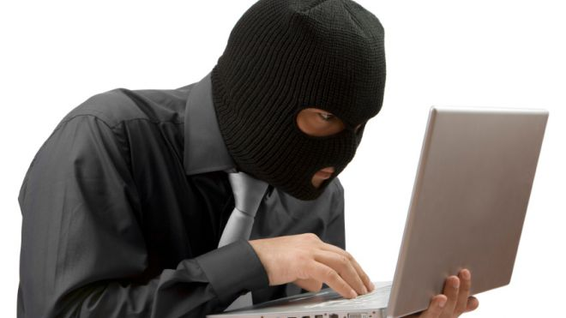
সাইবার জগৎ
সাইবার জগতে এমন কিছু আসবে তা তোমার বয়স উপযোগী না, তাই তুমি রীতিমত ধাক্কা খেতে পার। কাজেই সতর্ক থাকতে হবে।

Slide 20
জোড়ায় কাজ
ইন্টারনেট ব্যবহার করার নিয়মগুলো লেখ।

Slide 21
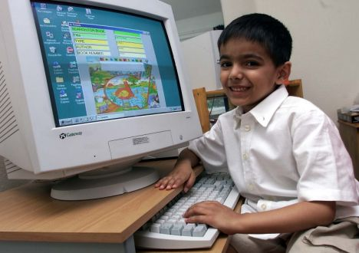
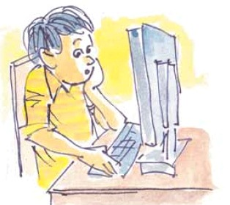
ইন্টারনেট ব্যবহারের নিয়ম
ইন্টারনেট কখনো একা অন্যদের চোখের আড়ালে ব্যবহার করবে না।

Slide 22
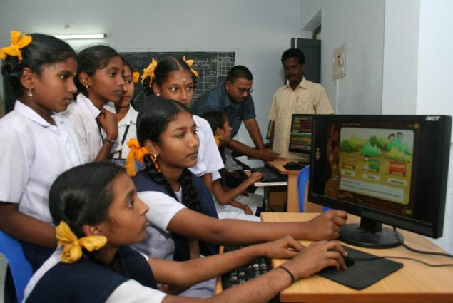
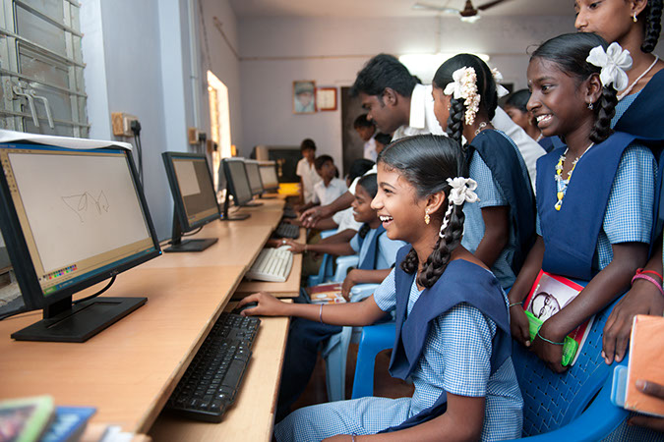
ইন্টারনেট ব্যবহারের নিয়ম
এমন জায়গায় বসে ব্যবহার করবে যেখানে সবাই তোমার কম্পিউটার স্ক্রিন দেখতে পায়।

Slide 23
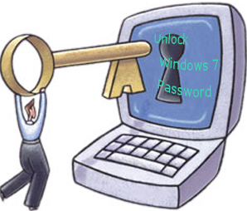
ইন্টারনেট ব্যবহারের নিয়ম

Slide 24
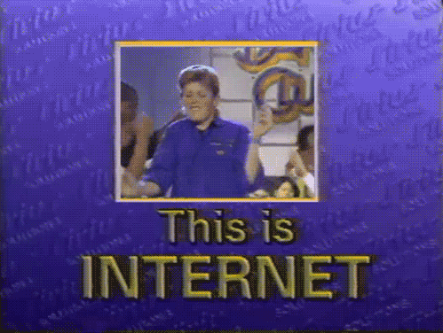
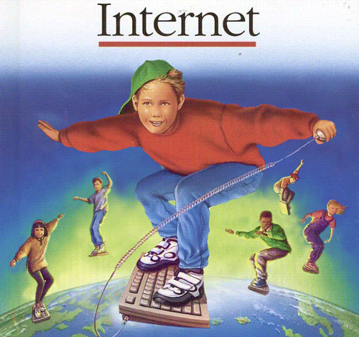
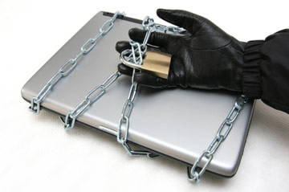
ইন্টারনেট ব্যবহারের নিয়ম
কারো ক্ষতির করার জন্য নয়।
ইন্টারনেট ব্যবহার করবে আনন্দের জন্য।
Notes:
এই ছবি দেখে কী বোঝা যাচ্ছে? তোমরা কী বলতে পারবে?

Slide 25
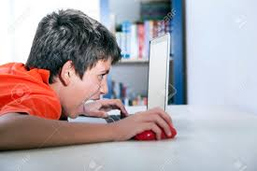
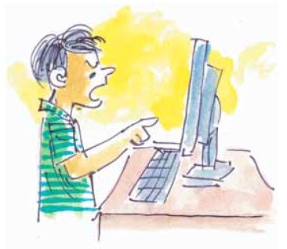
ইন্টারনেট ব্যবহারের নিয়ম
তোমাকে হয়তো দেখছেনা তবুও কখনো অসংযত হবে না, রুঢ় হবেনা, অশালীন হবে না।
Notes:
রাগ করা কী ঠিক? অসংযত হওয়া কী ঠিক?

Slide 26
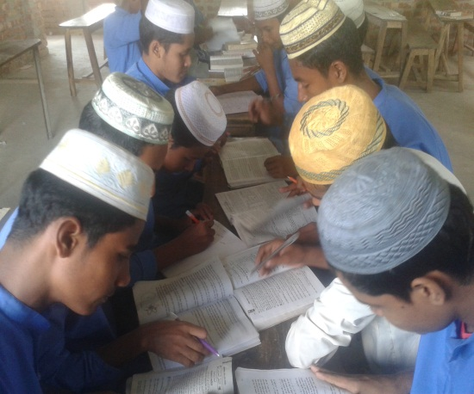
দলগত কাজ
কম্পিউটার বা ইন্টারনেট ছাড়াও তোমার জীবনে ব্যবহার করা আর কী কী প্রযুক্তি সচেতন ভাবে ব্যবহার করা উচিত তার একটি তালিকা কর।

Slide 27
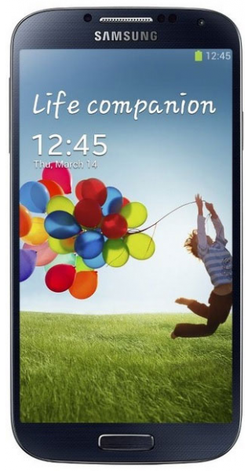
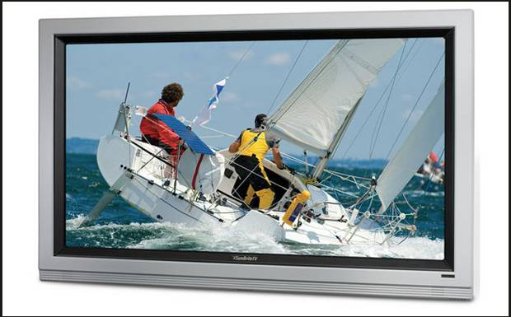
এসো উত্তর মিলিয়ে দেখি

Slide 28
মূল্যায়ন
× আবার চেষ্টা কর
১। ইন্টারনেট ব্যবহারের সময় কতটি নিয়ম মেনে চলা উচিত?
(ক) 2 টি
(খ) 3 টি
(গ) 4 টি
(ঘ) 5 টি
2। কোনটি সবার চোখের আড়ালে ব্যবহার করা উচিত নয়?
(ক) ইন্টারনেট
(খ) কম্পিউটার
(গ) ল্যাপটপ
(ঘ) টেলিভিশন

Slide 29
মূল্যায়ন
× আবার চেষ্টা কর
3। কিভাবে ইন্টারনেট ব্যবহারে বিপদমুক্ত থাকা যায়?
(ক) রূঢ়তা প্রদর্শন করে
(খ) প্রকাশ্যভাবে ব্যবহার করে
(গ) সবাইকে পাসওয়ার্ড দিয়ে
(ঘ) অপরিচিত মানুষকে নিজের পরিচয় দিয়ে
4। অত্যন্ত শক্তিশালী মাধ্যম হচ্ছে…
i. তথ্য প্রযুক্তি
ii. ইন্টারনেট
iii. সাইবার জগৎ
নিচের কোনটি সঠিক?
(ক) i ও ii
(খ) i ও iii
(গ) ii ও iii
(ঘ) i, ii ও iii

Slide 30
নতুন শিখলাম
সাইবার জগৎ
বিপজ্জনক ওয়েবসাইট
পাসওয়ার্ড
সাইবার জগতে এমন কিছু আসবে তা তোমার বয়স উপযোগী না, তাই তুমি রীতিমত ধাক্কা খেতে পার। কাজেই সতর্ক থাকতে হবে।
ভুলেও এই ওয়েবসাইট গুলোতে প্রবেশ করবে না।
ভুলেও কোন অপরিচিত মানুষকে পাসওয়ার্ড দিবে না।

Slide 31
বাড়ির কাজ
ইন্টারনেটের সচেতন ব্যবহার বলতে কী
বোঝায় ব্যাখ্যা কর।

Slide 32
ধন্যবাদ

